Slide 1

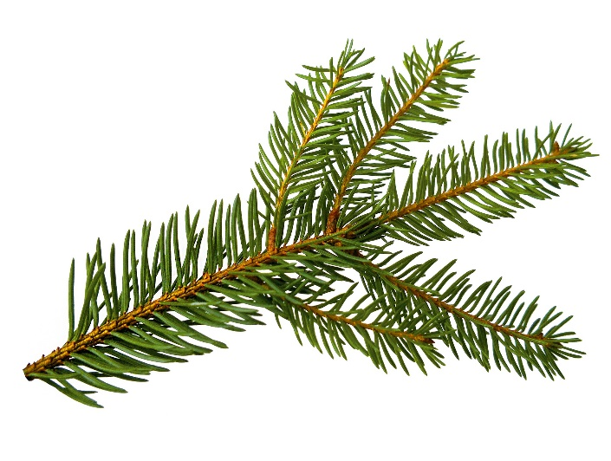

Meža noturība – ekoloģiskais un finansiālais vērtējums: bērza un egles mistraudzes.
Forest resilience – ecological and financial perspective: case studies of spruce-birch mixed stands.
Pētījumi īstenoti Latvijas Lauksaimniecības universitātes un Latvijas Valsts mežzinātnes institūta “Silava” Memoranda par sadarbību Latvijas meža nozares augstākās izglītības un mežzinātnes attīstībā ietvaros.
Jānis Vuguls,
Edgars Dubrovskis, Inga Straupe, Linards Sisenis, Līga Liepa
EIROPAS ZAĻAIS KURSS BIOEKONOMIKAS ATTĪSTĪBAI
Latvijas Lauksaimniecības universitāte
2020. gada 17. decembris

Slide 2
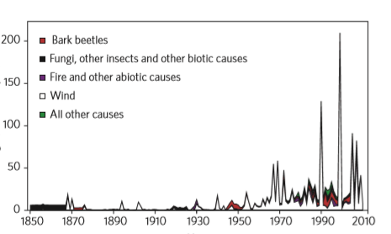
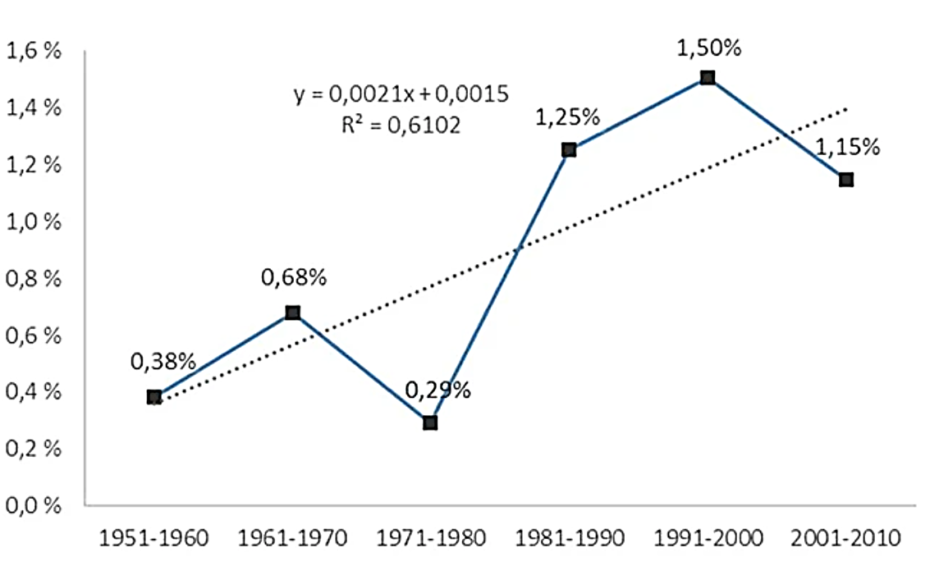
Meža bojājumu apjoms
Mizgrauži
Patogēni
Uguns
Vējš
Citi
Bojājumu apjoms (milj.m³ gadā) Eiropā strauji pieaug
Nozīmīgākais ietekmējošais faktors – vējš (vētras)
Vētru radīto bojājumu apjoma (milj.m³ gadā) un koksnes krājas attiecība liecina, ka Eiropā pieaug vētru intensitāte
Ir būtiski meklēt risinājumus bojājumu mazināšanai
Nabuurs et al., 2013
Gregow et al., 2017, Naure: Sci Rep

Slide 3
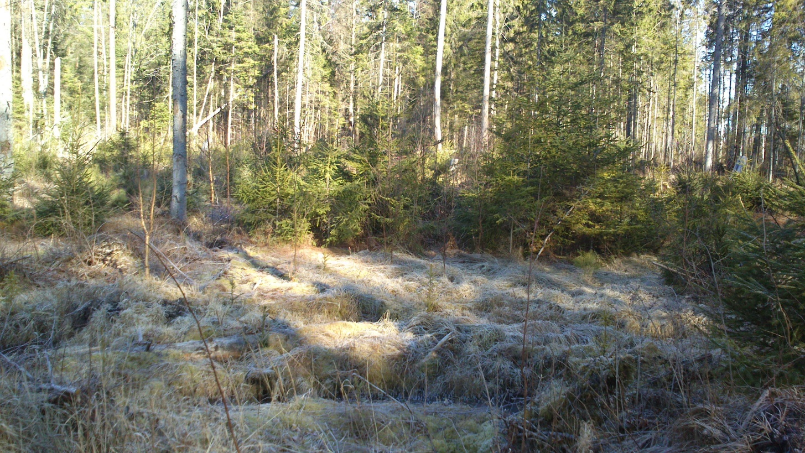
Mistraudzes
Tīraudze: valdošā suga vismaz 8 sastāva vienības.
Koku sugu mistrojuma ietekme uz mežaudzes parametriem atkarīga no:
Sugu sastāva
Vecuma (t.sk. vecuma atšķirības starp sugām)
Koku dimensijām un to attiecības starp sugām
Biezuma
Mistrojuma veida – koku sugu savstarpējā izvietojuma
u.c. faktoriem

Slide 4
Koku bojājumi mistraudzēs
Vērtējot vēja, sniega, briežveidīgo dzīvnieku, slimību un kaitēkļu izraisītu bojājumu sastopamību, konstatēts, ka koku bez vizuāli fiksējamiem bojājumiem īpatsvars nedaudz lielāks priedes, egles un bērzu tīraudzēs, nekā mistraudzēs:
priedei attiecīgi 95,0±0,7% un 94,8±1,6%, eglei 89,3±1,5% un 87,2±1,9%, bērzam 97,4±0,5% un 96,7±0,7%
Bērza mistraudžu īpatsvars palielinās līdz ar to vecumu
Nav konstatētas būtiskas nebojāto koku īpatsvara atšķirības tīraudzēs un mistraudzēs

Slide 5
Koku bojājumi mistraudzēs
Egles mistraudžu īpatsvars strauji palielinās sākot ar 3. vecumklasi
Nav konstatētas būtiskas nebojāto koku īpatsvara atšķirības tīraudzēs un mistraudzēs, izņemot
3. vecumklasi, kur mistraudzēs konstatēts būtiski lielāks vēja un/vai sniega bojāto koku īpatsvars nekā tīraudzēs: attiecīgi 2,3±1,5% un 0,4±0,4%.

Slide 6
Krāja mistraudzēs
Vienas un tās paša vecuma desmitgades un meža tipa ietvaros biežāk augstāka krāja konstatējama tīraudzēs (65% gadījumu) nekā mistraudzēs
Audzēs ar egli kā valdošo sugu (analizēti parauglaukumi Dm, Vr, As) statistiski būtiski lielāka audzes kopējā krāja konstatēta tīraudzēs (460±33 m³ ha⁻¹; 5 parauglaukumi) salīdzinājumā ar mistraudzēm (320±67 m³ ha⁻¹; 12 parauglaukumi) vērī, sestajā vecuma desmitgadē.
Šajā vecuma desmitgadē arī bērzu audzēs (analizēti parauglaukumi Dm, Vr, As, Ks) šaurlapju ārenī tīraudzēs konstatētā kopējā krāja (350±83 m³ ha⁻¹; 12 parauglaukumi) bija statistiski būtiski lielāka nekā mistraudzēs konstatētā (205±50 m³ ha⁻¹; 6 parauglaukumi).

Slide 7
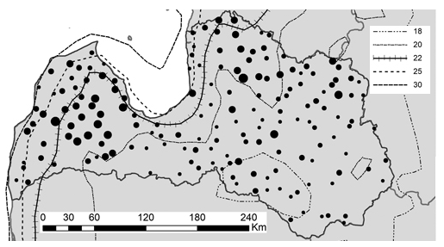
Vēja bojājumi
2005. gada vētras vērtējums.
5997 mežaudzes ar vidējo augstumu virs 10 m (Donis, 2007).
Vētras bojājumu apmērs novērtēts kā bojātās krājas īpatsvars procentos no kopējās audzes krājas.
analīze veikta ar vispārinātu lineāru jauktu modeli (GLMM).
Donis et al., 2018
Vētras bojājumu apmērs pieauga, palielinoties koku vidējam augstumam, vēja ātrumam brāzmās, kā arī samazinoties laikam kopš iepriekšējās retināšanas;
Tas bija augstāks audzēs ar svaigi atsegtu malu (blakus izcirtumiem)
Koku sugu mistrojumam (mistraudze vai tīraudze) kopumā nebija statistiski būtiska ietekme uz bojājumu apmēru, tomēr egles piemistrojumus citu sugu audzēs to palielināja.

Slide 8
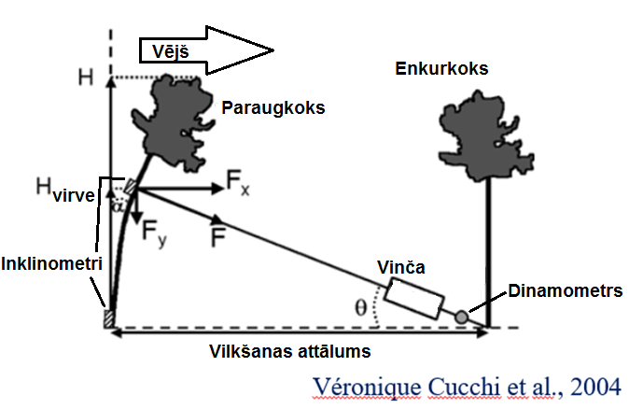
Vēja bojājumi
Koku noturības pret vēja radītu slodzi novērtēšanai tiek veikti to destruktīvās statiskās vilkšanas testi
Zinot, kāds spēks jāpieliek, lai koks nolūztu vai izgāztos ar saknēm, var aprēķināt kritisko vējā ātrumu – tādu, pie kura konkrētajā situācijā (augsne un audzes parametri) tas ietu bojā

Slide 9
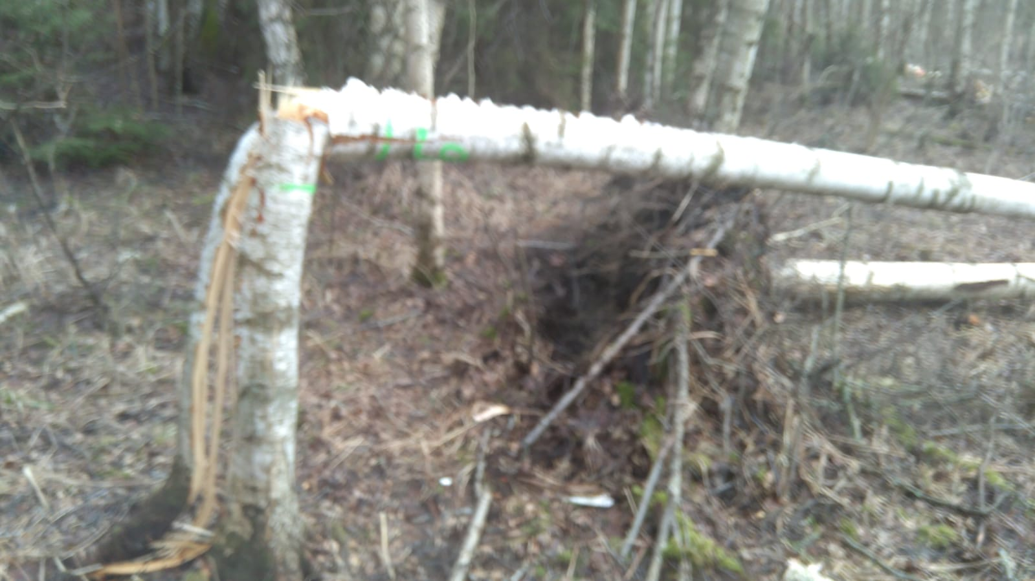
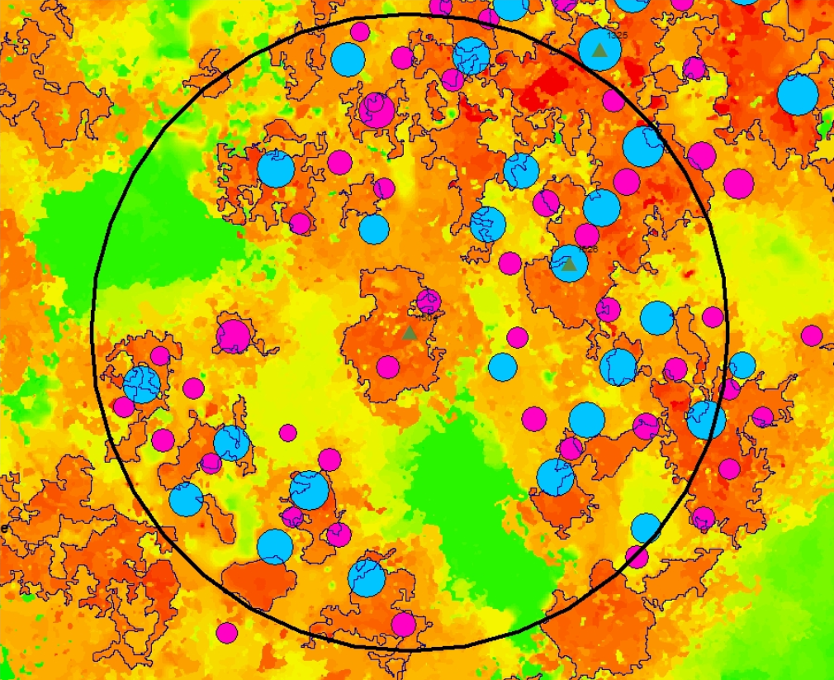

Vēja bojājumi
Koku statiskās vilkšanas testi veikti bērza un egles mistraudzēs un šo koku sugu tīraudzēs
Katrā situācijā (mistraudzē un tīraudzē) iegūti dati par 20 kokiem ar stumbra tilpumu no 0.2 līdz 2.2 m³
Ap katru paraugkoku izveidots parauglaukumu (r=12.62m) un tajā uzmērīti visi koki, kā arī ar attālās izpētes metodēm ievākti dati par audzes vainagu klāju
E
B

Slide 10
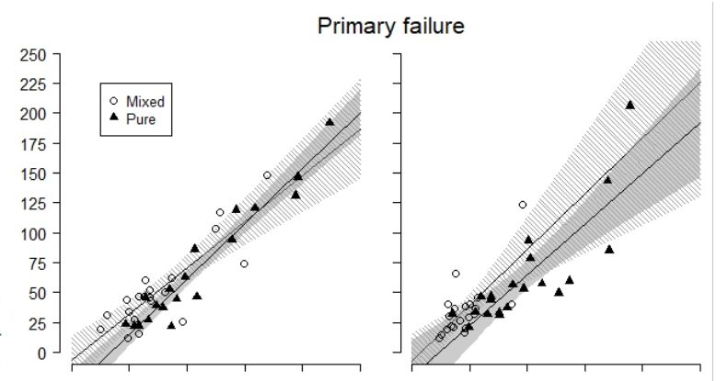

Vēja bojājumi
Primārā lūšana – koka šķiedru neatgriezeniska deformācija ārējas iedarbības rezultātā. Primārā lūšana nav konstatējama vizuāli, koki pēc tās izdzīvo, taču ir novājināti, jo traucēta vielu plūsma un/vai samazināta mehāniskā stabilitāte (skaņu bojājumu dēļ) – tātad tie vairāk pakļauti sekojošu dabisko traucējumu ietekmei
Pieliktais spēks, lai notiktu koku primārā lūšana, tieši atkarīgs no to stumbra tilpuma, bet nedz eglei, nedz bērzam nav statistiski būtiski atšķirīgs tīraudzēs un mistraudzēs

Slide 11
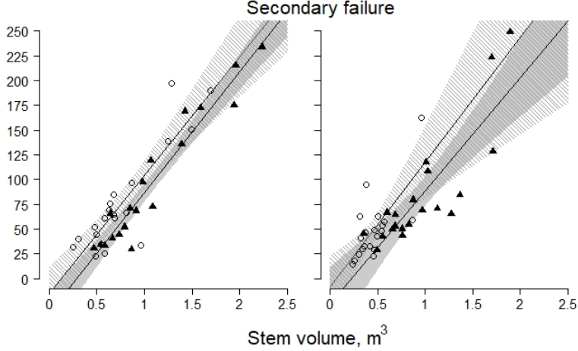
Vēja bojājumi
Sekundārā lūšana – koka izgāšanās ar saknēm vai nolūšana ārēja pielikta spēka (piemēram, vēja) ietekmē
Pieliktais spēks, lai notiktu koku primārā sekundārā lūšana, tieši atkarīgs no to stumbra tilpuma, bet nedz eglei, nedz bērzam nav statistiski būtiski atšķirīgs tīraudzēs un mistraudzēs
Bērza-egles mistrojumam nav konstatēta būtiska ietekme uz koku vēja noturību

Slide 12
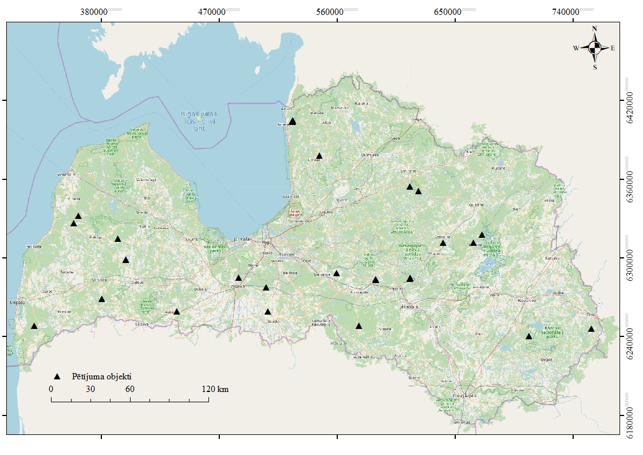
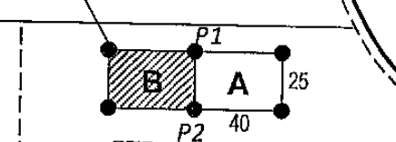
Bērza - egles mistraudzes: pētījuma objekti
29 objekti
Ierīkoti 2012. gadā, katra objekta 1 daļa nozāģējot bērzus un atstājot egles tīraudzi; uzmērīti 2020.gadā
Audžu vecums ierīkošanas brīdī vidēji 59 gadi
I-Ia bonitāte
Auglīga augsne, normāls mitruma režīms (22 objekti) vai nosusināts (7 objekti)

Slide 13
Bērza - egles mistraudzes:
dendrometriskie rādītāji
Egles augstumu būtiski ietekmēja meža tips un audzes vecums, taču ne audzes sastāvs. Piemēra, vērī tīraudzē egles vidējais augstums 13,2 ± 0,3 m, mistraudzē 13 ± 0,3 m
Egles caurmēru būtiski ietekmēja arī audzes sastāvs: tīraudzēs tas vidēji par 11.4% augstāks nekā mistraudzē (starpība statistiski būtiska), lai gan egles biezums starp šīm divām audžu grupām nozīmīgi neatšķiras (vidēji 1%).

Slide 14
Bērza - egles mistraudzes:
dendrometriskie rādītāji
Vidējais caurmērs un biezums nozīmīgi augstāki mistraudzē
Krāja statistiski būtiski un nozīmīgi augstāka mistraudzē, kur retināšana nav veikta, nekā tīraudzē: attiecīgi vidēji 449±41 m3ha-1 un 179±24m3ha-1. Tomēr jāņem vērā, ka tīraudzēs ir veikta retināšana, iegūstot daļu krājas ienākumus.

Slide 15
Bērza - egles mistraudzes: finanses un ogleklis
Viena kubikmetra monetārā vērtība mistraudzēs bija nedaudz (vidēji 7%, no +7 līdz -29%) zemāka nekā tīraudzēs
Tomēr kopējā koksnes vērtība mistraudzēs bija ievērojami – vidēji par 62% - augstāka nekā tīraudzēs
Tātad augstāks egles pieaugums tīraudzēs 8 gadu laikā nav spējis kompensēt audzē palikušās koksnes apjoma samazinājumu pēc retināšanas
Mazākais oglekļa uzkrājums ir kritalās - vidēji 0.3 t ha⁻¹ tīraudzē un 0.4 t ha⁻¹ mistraudzē, savukārt zemsegā vidēji 8.0 t ha⁻¹ tīraudzē un 7.4 t ha⁻¹ mistraudzē.
Minerālaugsnē oglekļa uzkrājums bija ļoti variējošs starp pētījuma objektiem un sasniedza vidēji 109 tCha⁻¹.
Koku biomasā tīraudzēs bija vidēji 27.2 tCha⁻¹ un mistraudzēs 81.4 tCha⁻¹.

Slide 16
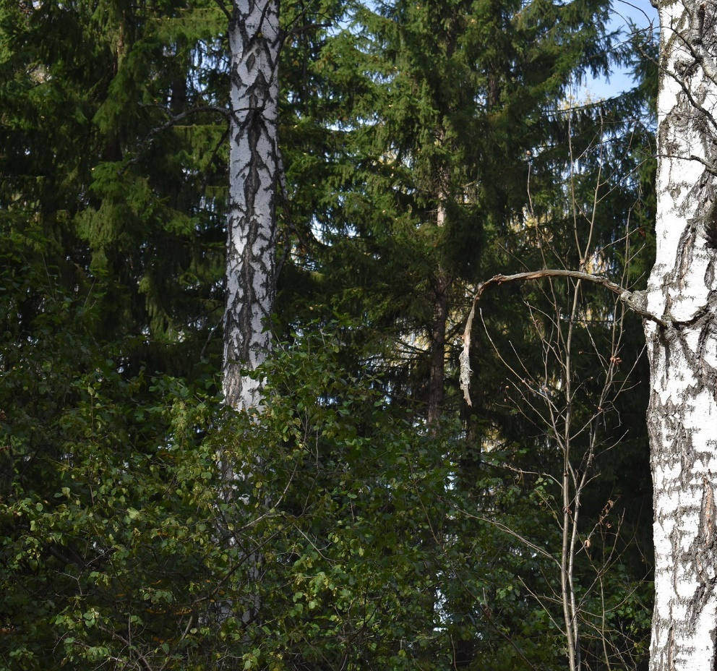
Secinājumi
Bērza-egles mistrojums nepalielina audzes vai koku vēja noturību, taču nozīmīgi ietekmē monetāro vērtību un oglekļa uzkrājuma bilanci (augošos kokos un koksnes produktos)
Mistrojums nav uzskatāms par panaceju meža noturības un adaptācijas klimata pārmaiņām nodrošināšanai; nozīmīgi turpmāki empīriski pētījumi un modelēšana, izstrādājot mērķtiecīgas mistraudžu ierīkošanas un apsaimniekošanas pieejas, lai audzes aprites ciklā nodrošinātu kādu vēlamu papildus ieguvumu

Slide 17
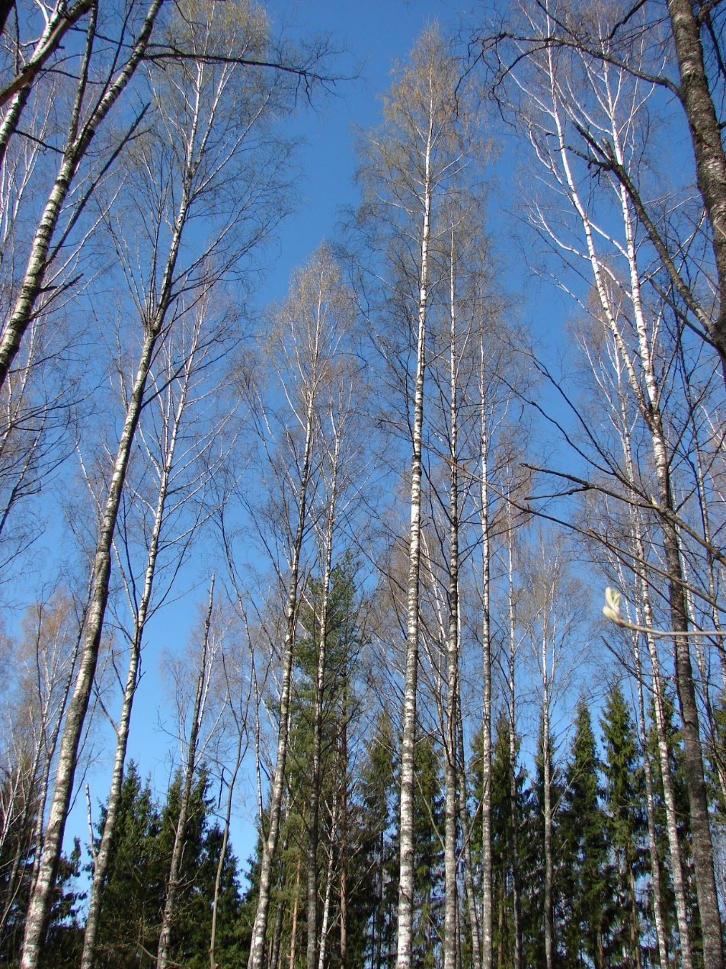

“Reduction of wind storm damage risk in private forest management”, No lzp-2018/2-0349.
Paldies !
Jānis Vuguls (janis.vuguls@silava.lv)

